Slide 1
مَركَزُ التَّربِيَّةِ الدّينِيَّة رُهبانِيَّةُ القَلبَينِ الأقدَسَين
يُقَدِّمُ كِتابَ الأساسِيَّ الثّاني

Slide 3
اللِّقاءُ الخامِس عَشَر
شِفاءُ الأَبرَص

Slide 5
سَلام المَسيح أَصدِقائي...
بِلِقاءنا اليَوم رَح نشوف قَدّي يَسوع حَبّ المَرضَى وكِلّ البَشَر!

Slide 6
شُو رَح نَعمِل اليَوم؟
نوصُف كيف شَفَى يَسوع الأَبرَص
وبَيَّنلنا مَحَبِّة اللَّه الكبيرِة لَكِلّ البَشَر.
نَعرِف إنّو نِحنا بِحاجِة لَ يَسوع لنطَـهِّـر قَلبْنا ونشفيه مِن الخَطِيِّه.

Slide 7
خَلّونا هَلَّق نْحِط نَفسنا بِحُضور الله
ونِستَدعي الرّوح القُدُس

Slide 8
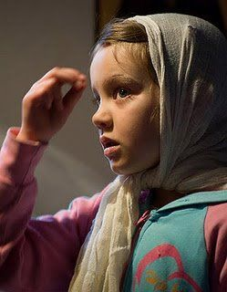
يا رَبّ إِمنَحْنا نِعمِة حُضورَك بَيننا وساعِدنا حتَّى نْعيش كأَبناء النّور

Slide 9
أصدقائي، رَكْزوا عَالخَبريّة يَلْي بَدّي خبّركن ياها

Slide 10
قالولْكن إنّو سامي مَعو كورونا...
والتَقَيْتو فيه بِالصُّدفِة وقَرَّب مِنكُن!
شو رَح تَعِمْلو؟

Slide 11
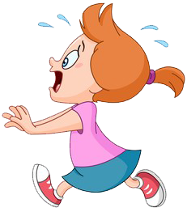
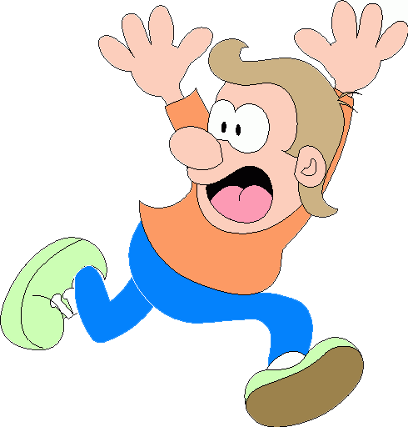
ونهرُب أَكيد
رَح نِبعُد عَنّو

Slide 12
برَأيكُن، كيف تعامَل يَسوع مَع مَريض كان مِنصاب بمَرَض معْدي كتير بِالوَقت يَلْلي كانوا كِلّ النّاس عَمّ يهِربو مِنّو؟
خَلّونا نكتِشِف شو بيخَبِّرنا الكتاب المقَدَّس.

Slide 13
لأ
بتِتذَكَّروا عَن مين حْكينا بِالمَرَّة الماضيِة؟
اخْتَارْ يَسوع بُطرُس ورِفْقِاتُو ودَعِاهُنْ تَ يِلْحَقُوه ويْشِارْكُوا بِعَمَلو.
ومِنْ بَعد مَا خْتَار الرُّسُل وعِمِلُنْ «صَيَّادِين لَلْبَشَرْ»، تْنَقَّلْ يَسوع من ضيعَة لضَيعَة تَ يِعْلن البُشْرَى السَّارَّة.
عَلَّمْ وخَبَّرْ كِلّ مِيْن لْتَقَى فِيه عَنْ مَحَبِّة اللَّه الكْبِيْرِة لَلإنْسِانْ.

Slide 14
إجَا يَسوع تَ يِدْعَمْ إيْمِان الْبَشَرْ بِآيِاتْ يِعْنِي «مُعْجِزِات»
يْأَكِّدِلْنَا فِيَا قَدَّي اللّه بِيْحِبْنا

Slide 15
شِفِي يَسوع المَرْضَى،وكِلّ مِين حِاسِسْ بِوَجَعْ بِجَسَدُو أو بِقَلْبُو.
إجَا تَ يِشْفِي قلُوب البَشَرْ يَلْلي جَرَحَا الشّرّ والخَطِيِّة.
اليَوم رَحْ نِكْتِشِفْ كِيف يَسوع بَيَّنْ مَحَبْتُو لَلْبَشَر.

Slide 16
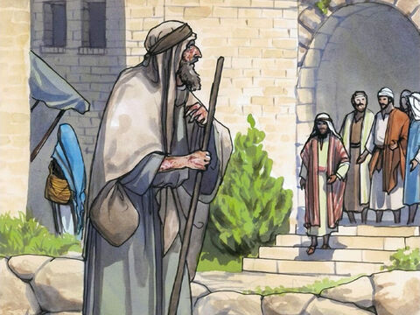
وصِلْ يَسوع عَ مَدينِة فِيا رِجِّال بِيْعَانِي مِن مَرَض إِسْمُو البَرَصْ. وهالمَرَضْ بِشِعْ كْتِير
لأنّو بْيِئْذِي جِسم الإنسِانْ
وبِيْخَرْبُو شْوَيْ شْوَيْ...

Slide 17
لأ
وكِانُوا النّاس يْخِافُوا مِن إنّو يِنْعِدُوا، كِرْمِالْ هَيك كِانوا يْخَافُوا من يَلْلِي مَعُو بَرَصْ ويِبِعْدُو عَنّو، وما يْقَرْبُو مِنُّو، ويِطِرْدُوا مِن ضَيْعِتُنْ أو بلَدُنْ.
وبْهَيْدِيك الإيِّام، كِانُوا يْفَكْرُوا إنُّو البَرَصْ قَصَاص من اللَّه للخَاطْيِينْ.
بَسْ يَسوع رَحْ يبَيِّنْ إنّو هَيْدَا الشِّي مَنّو صَحِيحْ أبَدًا.
والكتاب المقَدّس بيقول:

Slide 18
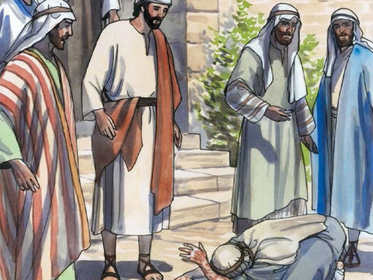
كان يَسوع بالمَدينِه لَمّا إجا لَعِنْدو رِجِّال غَطَّى البَرَص جِسْمو. وبَسْ شِاف يَسوع رَكَع قِدِّامو وجُّو بِالأرض.

Slide 19
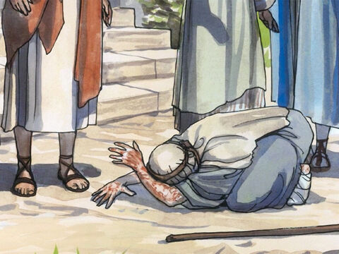
وقَلّو الأبْرَصْ لَ يَسُوع:
«يا رَبّ، إذا بَدّك إنْتَ قِادِرْ تِشْفِيْني».
ب هالكَلام عَبّر الأَبْرَصْ عَن إيْمِانُو بيَسوع وثِقَتُو الكْبِيْرِة فيه. الأبْرَصْ آمَنْ بإنُّو يَسوع قِادِرْ إنّو يِشْفِيه.

Slide 20
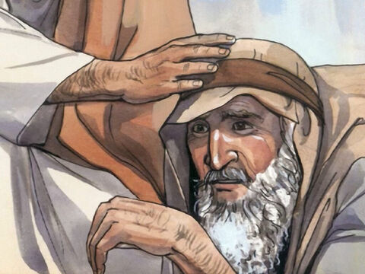
كيف رَح يِتجاوَب يَسوع مَع كَلام الأَبرَص؟
مَدّ إيْدُو
ولَمَسُو.

Slide 21
لأ
يِعْنِي يَسوع ما هرَب مِن الأَبْرَص، بِالعَكس تَمِامًا، قَرَّبْ مِنّو ومَدْ إيدُو ولَمَسُو.
حَرَكِة يَسوع هَيْدِي، بِتْخَلِّيْنا نِنْدِهِشْ لأنُّو مَا كِانْ حَدَا يِسْتَرْجِي يقَرِّبْ من الأَبْرَص ويِلِمْسُو لأنّو كِانُوا خَايْفِين إنُّن يِاخْدُو المَرَض.
بَسْ يَسوع ما خَاف؛ يَسوع بَدُّو يِشْفِيه، ويِشْفِي كِلّ البَشَر.

Slide 22
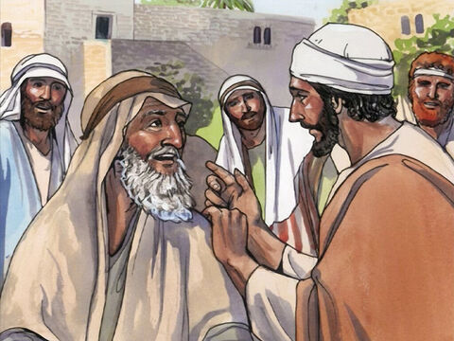
كِرمال هيك قَلّو:
«أَنا بَدِّي يِاك تْصُحّ»
بِساعِة السِّاعا، صَحّ من البَرَص.

Slide 23
لأ
يَسوع استَجِاب لَ إيمان الأبْرَص وعِمِل المُعجِزِة يَلْلِي طلَبَها وصَحَّحُو من إشْيَا كْتِيْرِة، مِشْ بَسْ من البَرَص:
رَدَّلُّو صِحْتُو.
رَجَّعُو إنْسِانْ عَادِي بَين وْلادْ ضَيعتُو، إنْسِان مَشْ مَنْبُوذْ

Slide 24
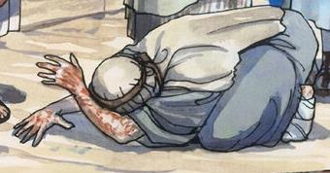
لأ
بَيَّنْلُوا إنُّو ما كِان غِلْطان لمّن حَطّ كِلّ ثِقَتُو بِاللَّه.بَسْ يَسوع طَلَبْ مِنُّو كَمِان
إنّو يِسْمَعْ كِلْمِة اللَّه.

Slide 25
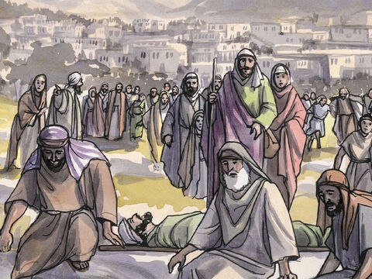
النِّاس حِكْيُو كْتِيرْ عَنْ هَالمُعْجِزِة، وكْتَار من النِّاسْ صَارُو يِجُوا تَ يِسْمَعُوا يَسُوع، ويْصُحُّوا من أمْرَاضُنْ.

Slide 26
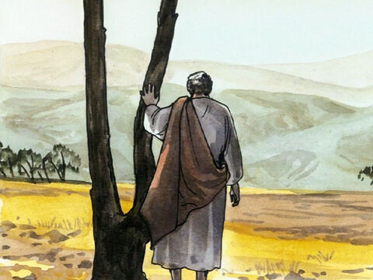
بَسْ هُوِّيْ كِان يِهرُبْ عَ البَرِّيّي، تَ يصَلّي.

Slide 27
لَيش بِ رَأيكُنْ كان يَسوع يِنْعِزِلْ؟ شُو كان عَمْ يَعْمِلْ؟ بِمِينْ كِانْ عَمْ يِلْتِقِي بِالصَّمت؟

Slide 28
لأ
كان يَسوع يِنْعِزِلْ تَ يِلْتِقِي بِبَيُّو
ويِتْعَبّا مِن مَحَبْتو.
كان يصَلِّي كِرْمِال البُرُص وكِلّ المَرْضَى وكِلّ النِّاس، تَ حَتَّى يْلاقُوا مِتْلُو فَرَحُنْ بِطَاعِتُنْ لَلآب والعَمَلْ
ب ِمَشيئْتُو.

Slide 29
متِل الأَبْرَصْ، خَلُّونَا نِحْكِي مع يَسوع بِكِلّ ثِقَة وإيْمِان ونُطْلُبْ مِنُّو إنُّو يخَلِّيْنَا نْكُون أَصْدِقَاء لَ إِلُو ويَعْطِيْنَا النِّعْمِة تَ نِسْمَعْ كِلِمْتُو ونَعْمِلْ مِتِلْ ما هُوِّي بِيْرِيْد!
تَعو تَ نْقِلُّو بِصَوت عالي كِلّنا سَوا:

Slide 30
«يا يَسوع عْطِينا نِعمِة
إنُّو نَسمَع كِلمتَك
يا يَسوع خَلّينا نَعمِل
مِتل ما إنْتَ بِتْرِيد»

Slide 31
يَلا جَرْبوا يا شاطرين عمِلوا هَالنَّشاطات

Slide 33
خَطأ
صحّ
صحّ
صحّ
صحّ
خَطأ
صحّ
صحّ
صحّ
صحّ
خَطأ

Slide 35
1
2
3
4

Slide 37
آمِن بِيَسوع

Slide 38
وهَلَّق بَدّي ياكُن تقولوا هَالجُمَل وَرايي لَ حَتّى تِنحِفر بِقلوبكُن

Slide 40
ومنِختُم لِقاءْنا اليَوم بِهالصَّلاة وبهَالتِّرنيمِة

Slide 43
منِلتِقي بِالأسبوع القادِم. كونوا بِخير!

